Slide 1
Blockchain: kako funkcioniše i zašto je tako važan
Emin Šehić
Software Development Engineer

Slide 3
O meni
Software Development Engineer @ App Impact
Microsoft Certified Professional
Master studij @ Elektrotehnički fakultet u Sarajevu
Ex Microsoft Student Partner
Jedan od tvoraca inovacije FeelTheSpace
Pobjednik Microsoft Imagine Cup BiH, 2016.
Učesnik i osvajač nekoliko drugih takmičenja i hackathon-a

Slide 4

Ciljevi

Slide 5
Ciljevi predavanja
Predavanje namijenjeno apsolutnim početnicima na polju blockchain-a
Osnove funkcionisanja blockchain-a
Primjeri sistema pogodnih za upotrebu blockchain-a
Osnove programiranja blockchain logike
Olakšanja i pogodnosti koje nam donosi Azure BaaS

Slide 6

Problem?

Slide 7





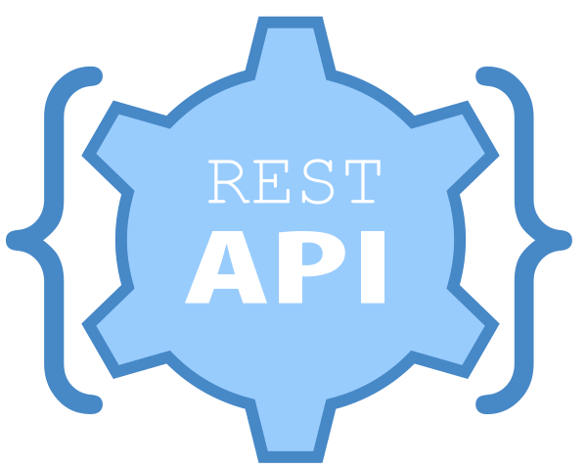


Entitet A
A -> D
C -> F
D -> C
F -> G
Entitet B
Entitet C
Entitet D
Entitet E
Entitet F
Entitet G

Slide 8
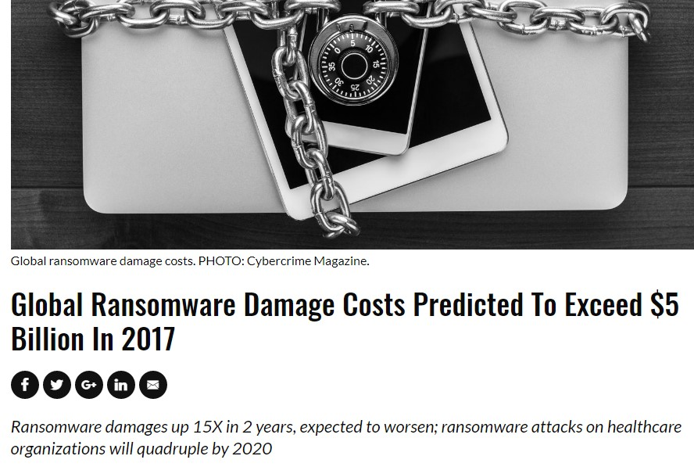
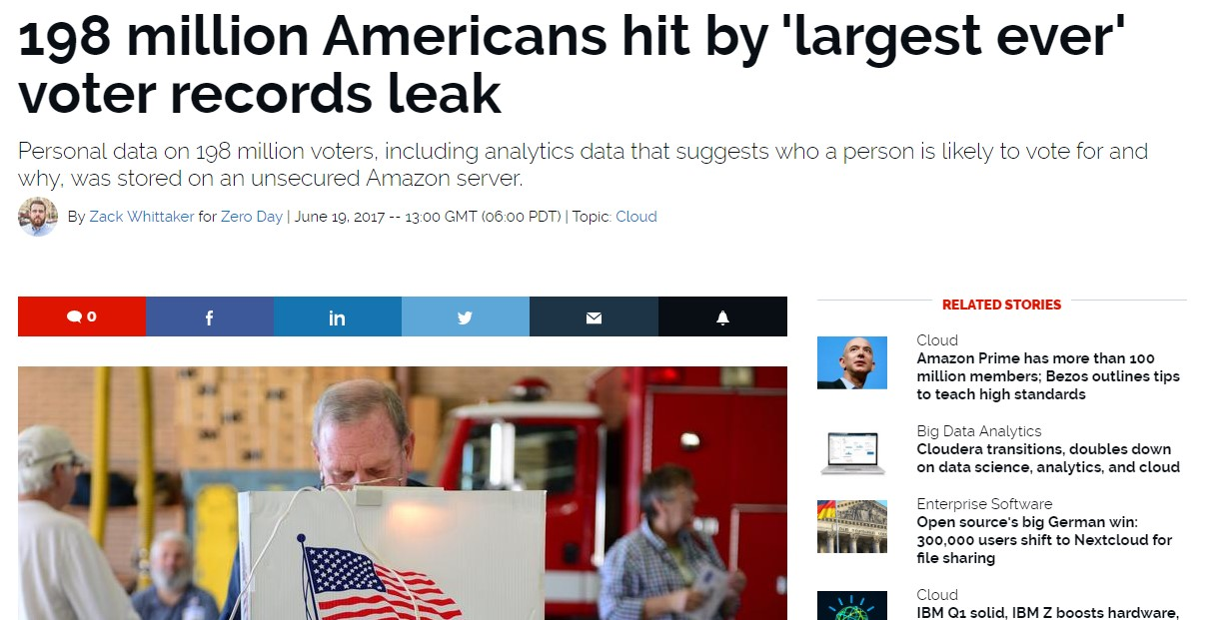
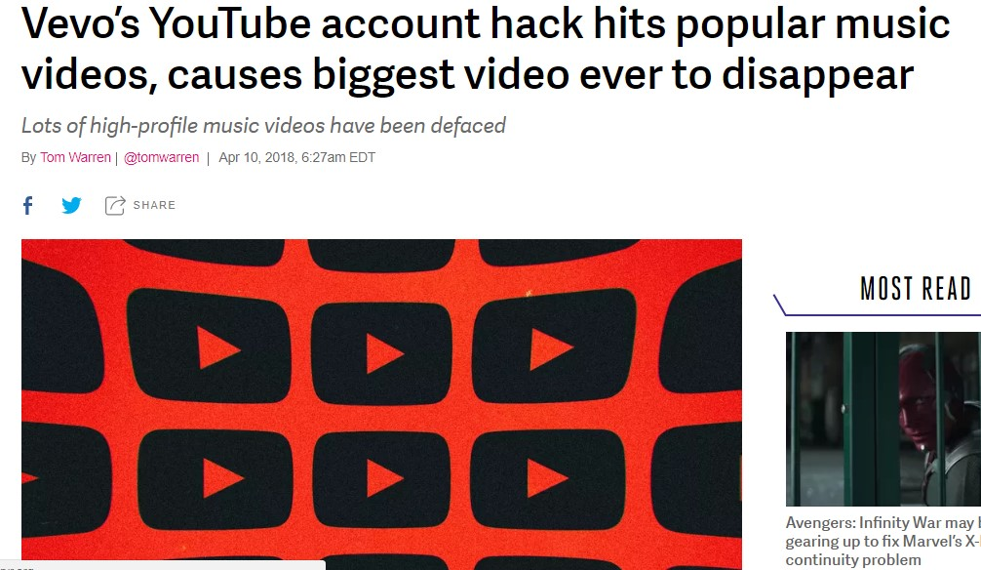

Slide 9
Problemi
Centralizovana kontrola – problem kod upada hakera
Jedinstvena tačka pada sistema
Replikacije, backup, oporavak nakon pada – trošak
Problem povjerenja među entitetima
Posrednik (treće lice) – trošak

Slide 10

Rješenje

Slide 11


Entitet A
A -> D
A -> D
A -> D
D -> C
D -> C
D -> C
C -> F
C -> F
C -> F
Entitet F
A -> D
D -> C
Entitet B
C -> F
Entitet D
A -> D
Entitet C
D -> C
A -> D
C -> F
Entitet E
D -> C
C -> F

Slide 12
Distributed ledger – prednosti:
Za napad potrebno kompromitovati većinu čvorova – ne isplati se
Sistem otporan na padove – malo vjerovatno da će svi čvorovi istovremeno da padnu
Nema posrednika (treće strane)
Nema problema oko međusobnog povjerenja

Slide 13
Nedostaci? Naravno, uvijek ih ima
Povjerljivost podataka može biti problem (pogotovo kod public blockchain-a)
Transakcije su sporije nego kod centralizovanih baza
Skaliranje je lošije nego kod centralizovanih baza

Slide 14

Kako je ovo moguće?

Slide 15
Heširanje (hashing)
ED973757A399E1AD9D1336489479F323FE3285C466EAE53C75FE74C04D441F78
Blockchain: kako funkcioniše i zašto je tako važan
Algoritam
{ }

Slide 16
Heširanje SHA-256 algoritmom
Blockchain: kako funkcioniše i zašto je tako važan
ED973757A399E1AD9D1336489479F323FE3285C466EAE53C75FE74C04D441F78
Blockchain; kako funkcioniše i zašto je tako važan
A9E1F851C32C2C291AAD6A2C8FA78ED0EF5FE775A6F4161EA805F1F096692F8D

Slide 17
Snaga heširanja
Uz pomoć heševa detektujemo i najmanju promjenu u nekom tekstu
Heširanje je lahko izvesti
Provjera da li je došlo do promjene je lagana
S druge strane, pogađanje izvornog teksta na osnovu heša je teško i troši mnogo procesorske snage

Slide 18
A -> D
D -> C
C -> F
2KJO8
3T7ZU
Krajni desni blok je zavisan od svih prethodnih blokova!

Slide 19
Entitet A
A -> D
D -> C
C -> F
A -> D
D -> C
C -> F
2KJO8
3T7ZU
2KJO8
3T7ZU
Entitet F
A -> D
D -> C
C -> F
2KJO8
3T7ZU
Entitet B
Entitet D
A -> D
D -> C
C -> F
2KJO8
3T7ZU
Entitet C
Entitet E
A -> D
D -> C
C -> F
A -> D
D -> C
C -> F
2KJO8
3T7ZU
2KJO8
3T7ZU

Slide 20
Još ponešto
Validacija transakcija – više od 50% čvorova mora da se složi
Transakcije su “atomic” – validacija ili ništa
Jednom na blockchain-u, uvijek na blockchain-u
Transakcije se potpisuju privatnim ključem

Slide 21
Public blockchain
Private Blockchain
Javno dostupni
Bilo ko može čitati/pisati
Primjeri: kriptovalute
Samo kontrolisana skupina korisnika ima pristup blochain-u
Biznis rješenja
I dalje pruža benefite ove tehnologije

Slide 22

Da li je blockchain uvijek dobar izbor?

Slide 23
Pitanja na koja trebamo odgovoriti
Da li je u pitanju povjerenje među entitetima u sistemu?
Da li je bitno da sistem bude po svaku cijenu otporan od pada?
Ukoliko dvije navedene stvari nisu bitne, nema tog što blockchain može a klasičma baza podataka ne može
80% Sistema bolje raditi na tradicionalan način
Imati u vidu da benefiti koje kriptovalute imaju od blockchain-a, ne moraju nužno biti isti i za biznis sisteme

Slide 24
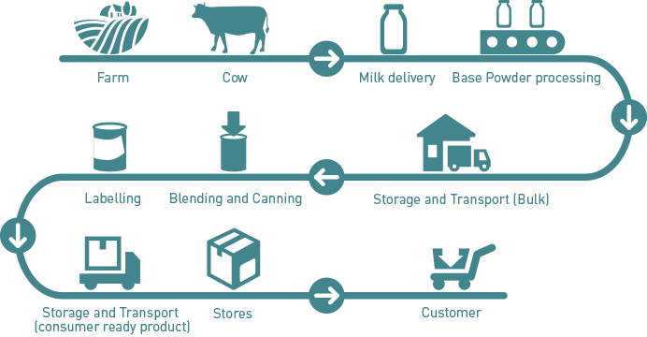

Slide 25
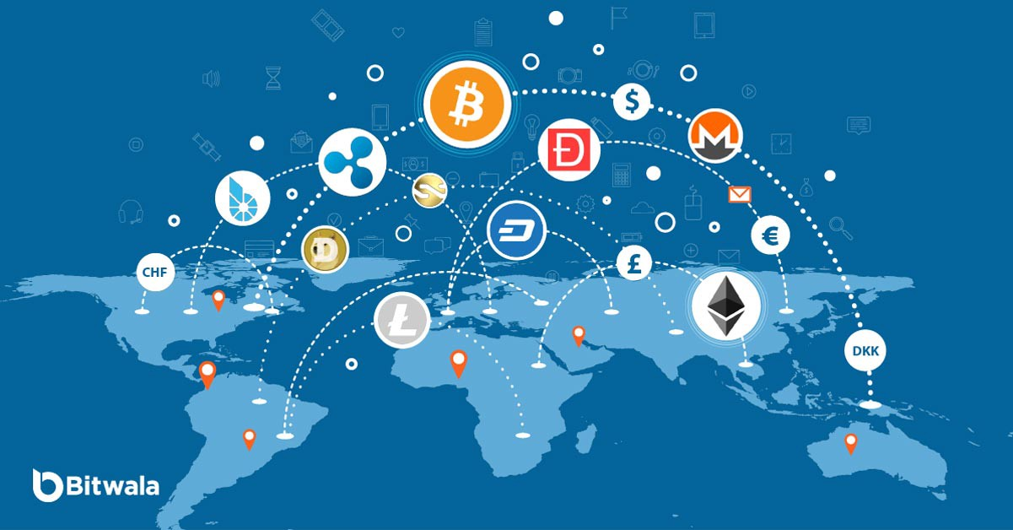
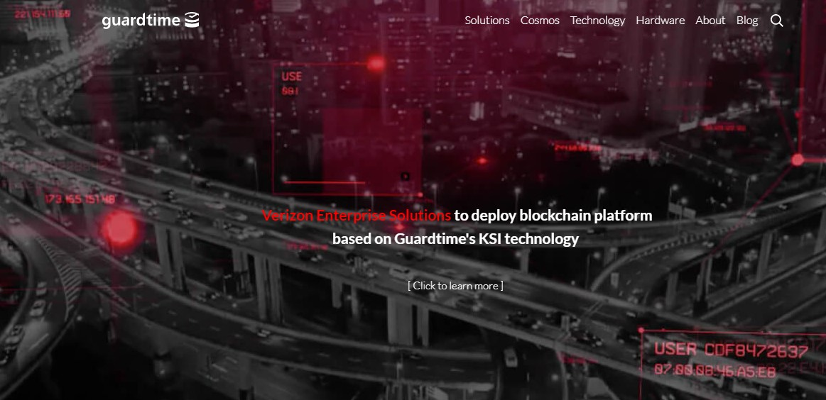
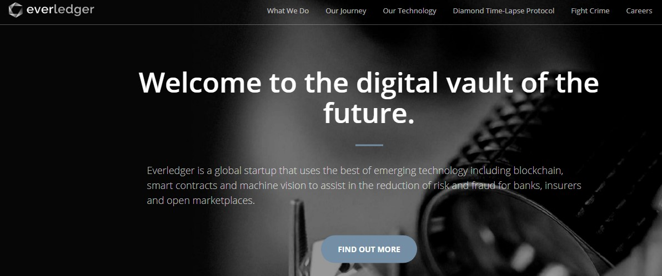
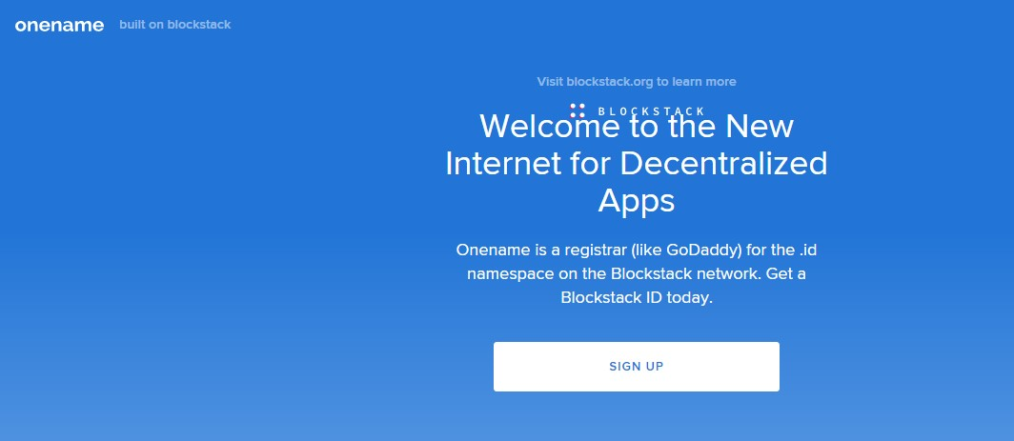
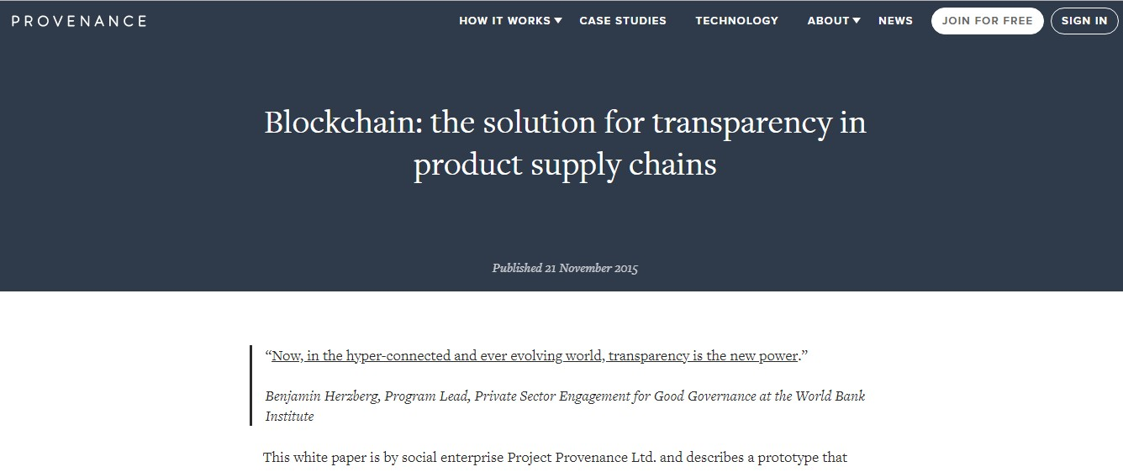

Slide 26

Gdje se ovo uklapa u naše sisteme?

Slide 27

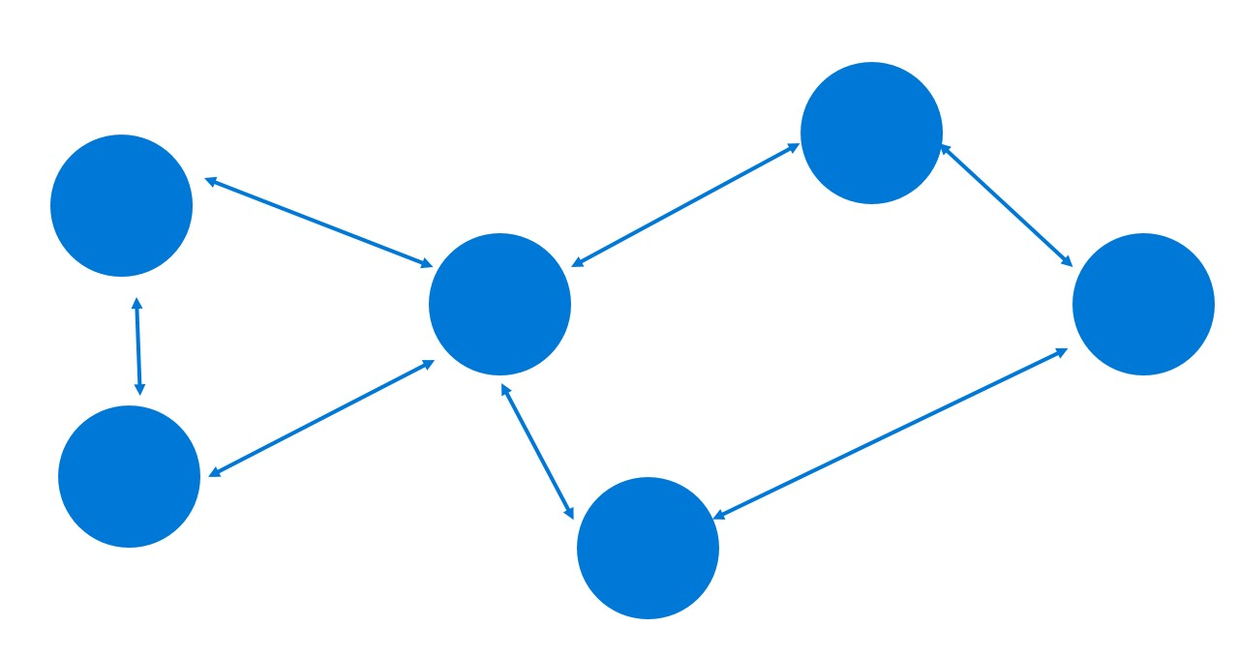

Slide 28
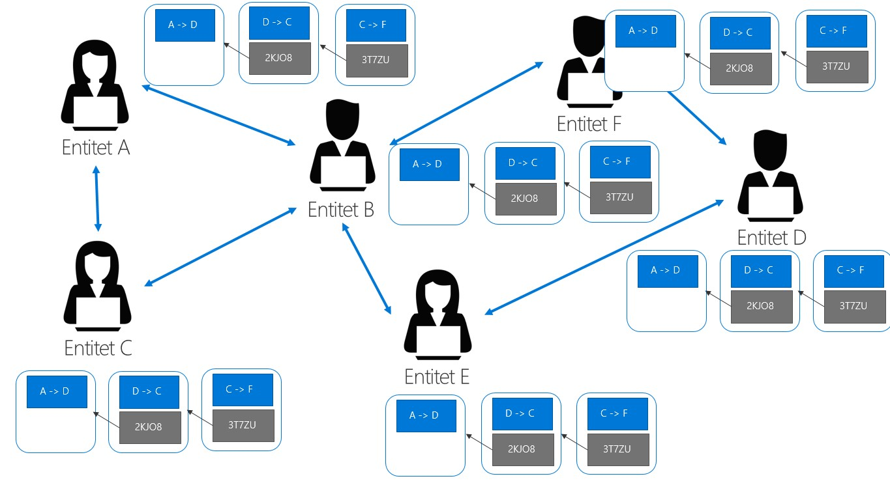

Slide 29
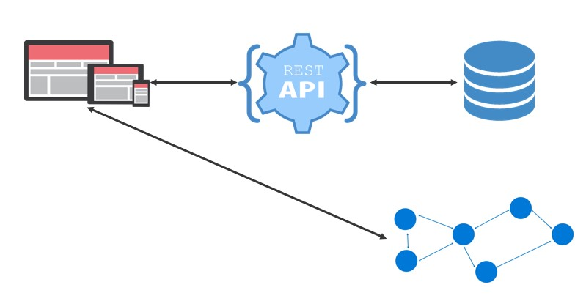

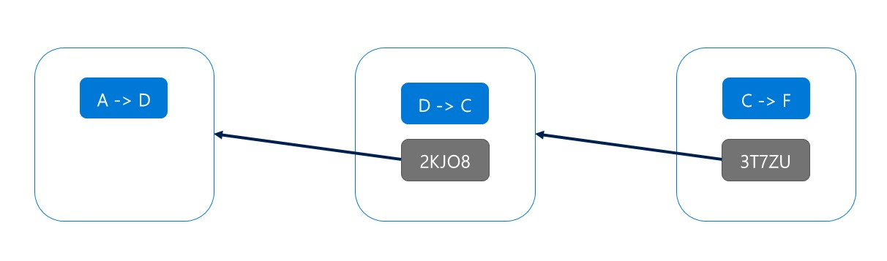


Slide 30
On-chain
Off-chain
Stvari koje su osjetljive po pitanju povjerenja između entiteta
Što je moguće manje podataka i logike
Sve ostalo (aplikacijska logika i svi ostali podaci koji se čuvaju u tradicionalnim bazama)

Slide 31

Kako programiramo blockchain logiku?

Slide 32


Moramo li blockchain praviti od nule?
Kao i sve ostalo (pr. frontend web aplikacije) možemo praviti od nule
Možemo koristiti postojeće implementacije
Šta nama preostaje da uradimo?

Slide 33


Slide 34
A -> D

Slide 35
Smart Contract
Izvršivi komadi koda
Regulišu logiku transakcija na blockchain-u
Treba da budu što manji
Mogući su RPCs (remote procedure calls) prema procedurama smart contract-a
Ne mogu pozivati vanjske servise
Solidity, Serpent, Viper, Lisk, Chain – jezici smart contract-a

Slide 36

Solidity
Jezik visokog nivoa
Preferiran za pisanje smart contract-a na Ethereum-u
Sličan JavaScript-u
Kompajlira se u bytecode koji se izvršava na EVM (Ethereum Virtual Machine)

Slide 37

Moramo biti oprezni
Blockchain kao tehnologija je siguran, ali nas ništa ne sprječava od pisanja lošeg koda!

Slide 38
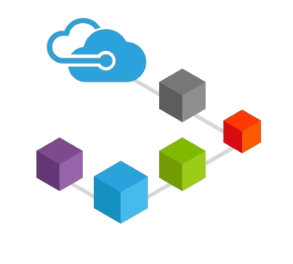
Kako nam Azure olakšava cijelu stvar?
Microsoft Azure Blockchain as a Service

Slide 39

Microsoft Azure Blockchain as a Service

Slide 40
Kako nam Azure pomaže
Ne moramo brinuti oko infrastrukture
Olakšan DevOps
Testiranje ideja – fail fast, fail cheap
Naše je samo da se pobrinemo o razvoju aplikacije, kao i do sada, uz minimalnu brigu vezanu za blockchain

Slide 41
Demo
Emin Šehić

Slide 42
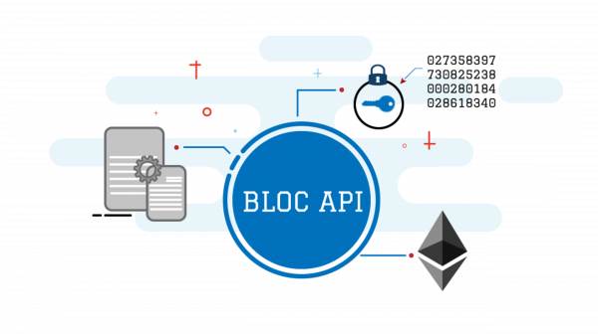
BlockApps Strato

Slide 43
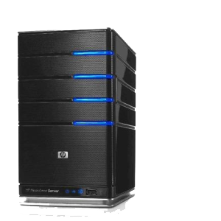

HTTP
Bloc
Strato
Microsoft Azure Blockchain as a Service

Slide 44
Video

Slide 45
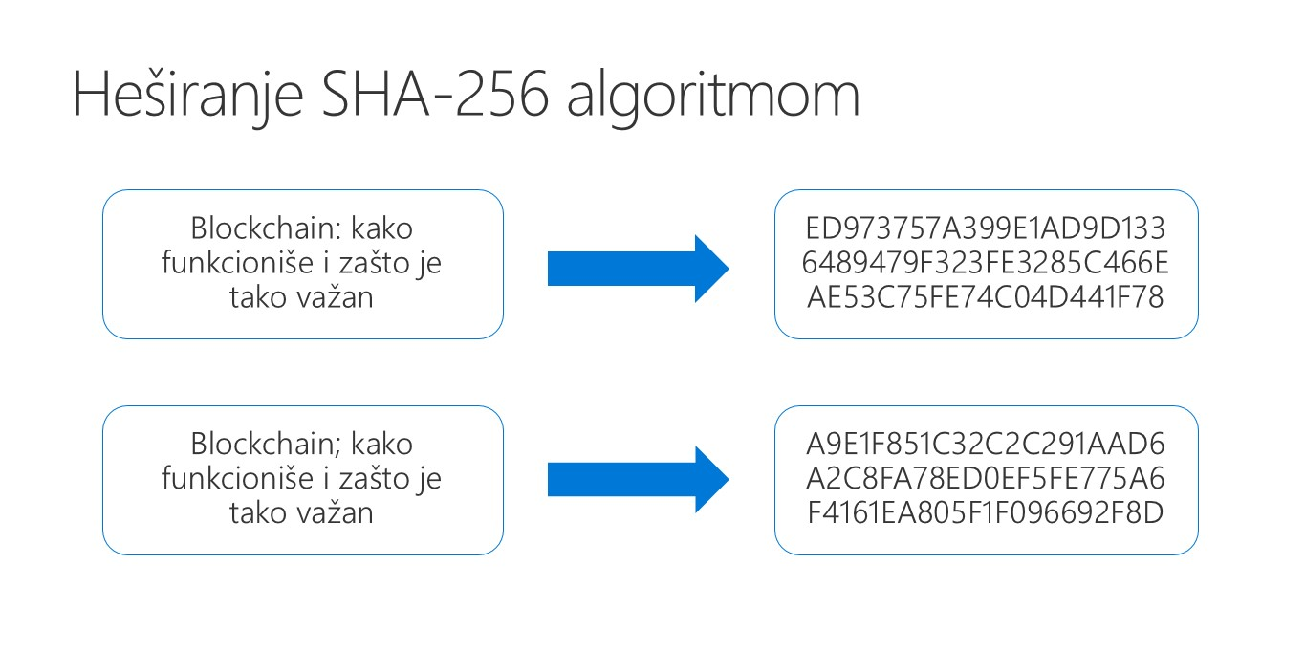
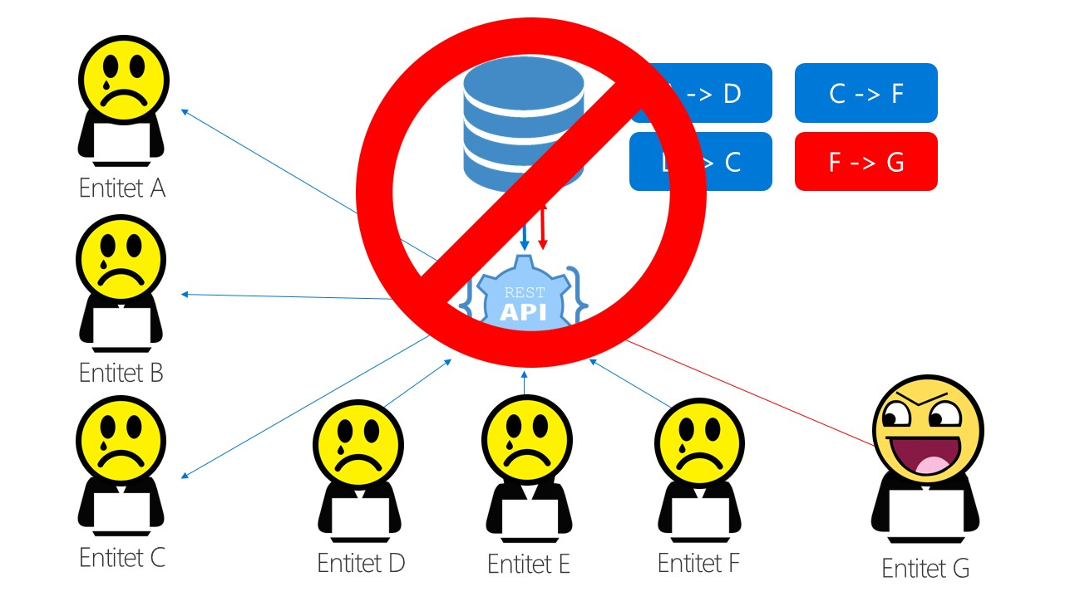
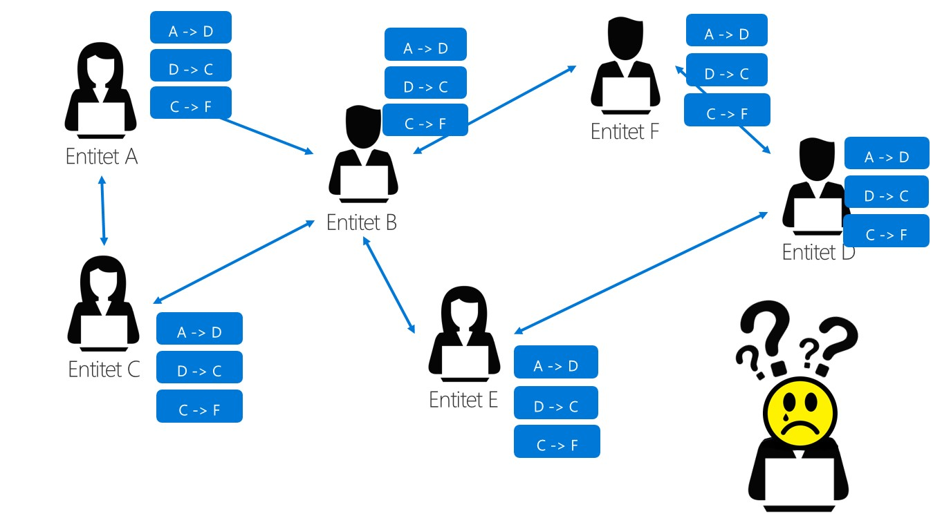
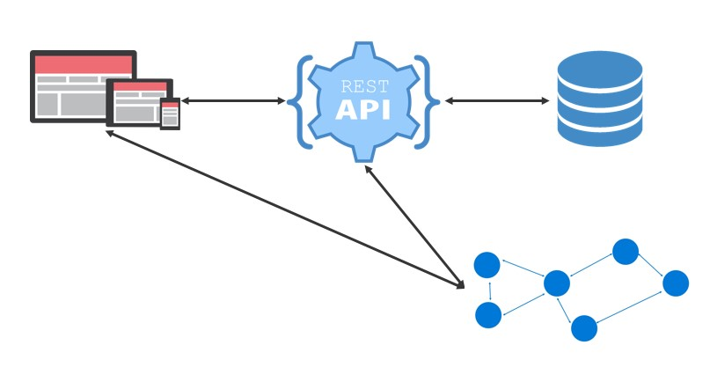
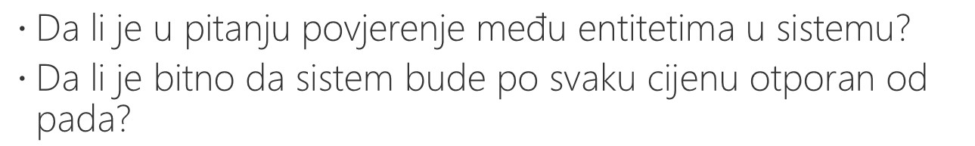
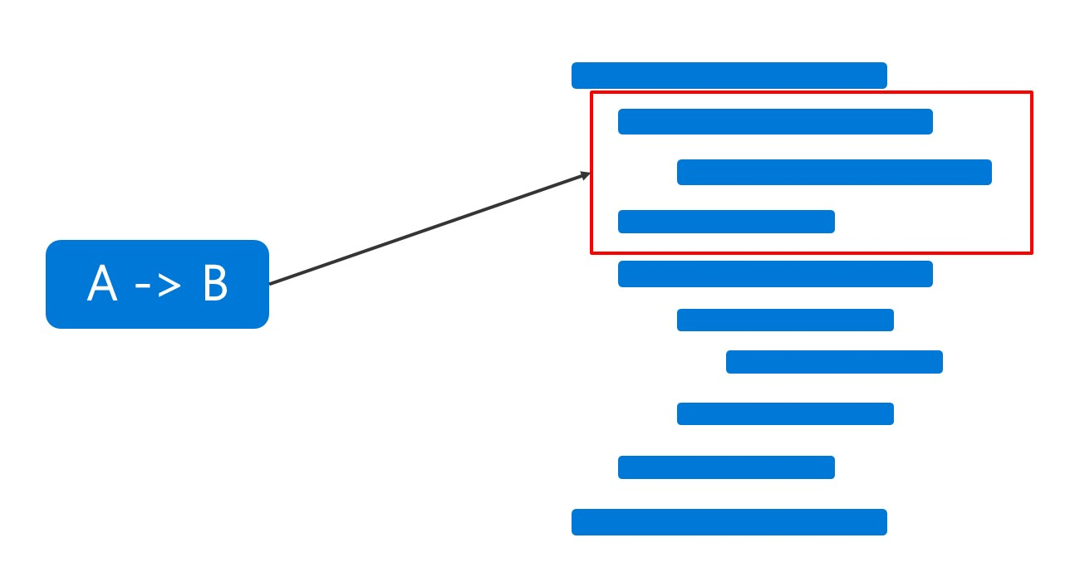

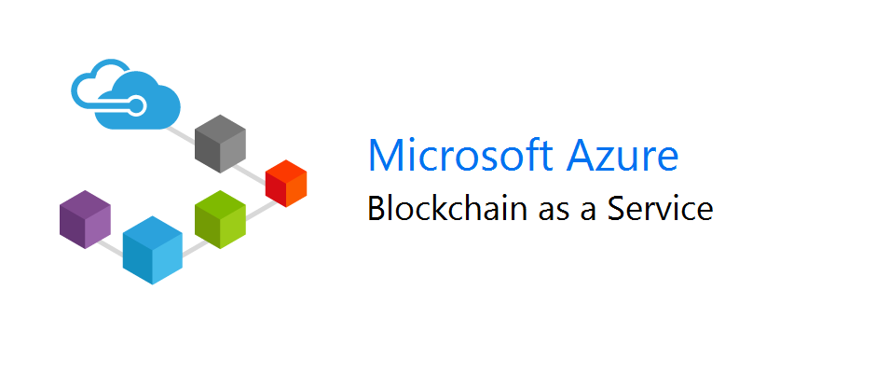
Da sumiramo

Slide 46




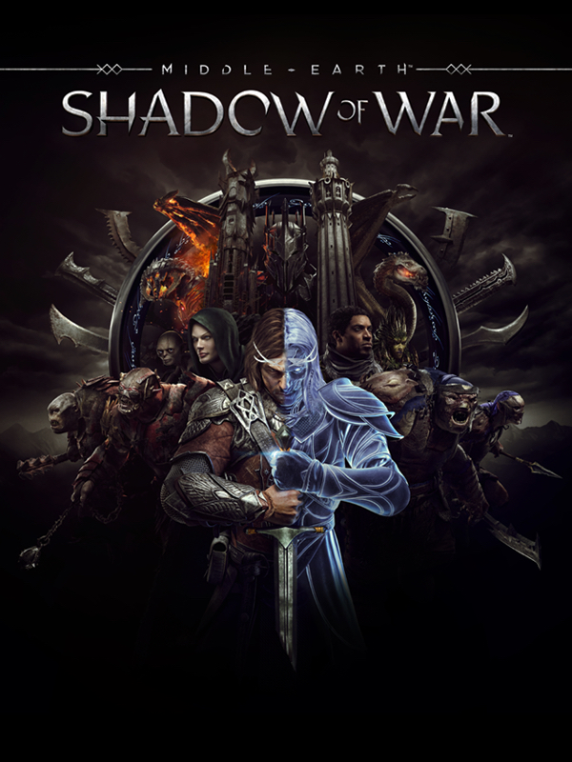

Evaluate Sessions & Win the Prizes

Slide 47





GatherUp! Event Management Platform
Focus on your event content instead of its organization.
Over 30 different features: Call for Speakers, Registrations, Ticketing, Agenda Builder, Built-in CRM and CMS, Session Evaluation, Mobile Apps for Attendees, Badge Maker, …
Clients that have placed their trust in us:
Share your feedback, ideas and interests with us!
info@appimpact.ba

Slide 48
Hvala Vam!

